Slide 1
সবাইকে স্বাগতম
মোহাম্মদ ফয়েজ আহমেদ
সহকারি শিক্ষক
নোয়ান্নই ইউনিয়ন উচ্চ বিদ্যালয়
বাঁধেরহাট, সদর, নোয়াখালী।
মোবাইলঃ ০1812422288
E-mail: foizahmedrana@gmail.com

Slide 2
৩
য়
#
অ
ধ্যা
য়

Slide 3
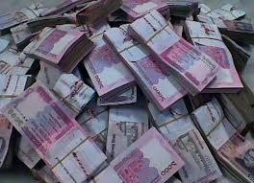
কি দেখতে পাচ্ছ?
টাকা বা অর্থ

Slide 4
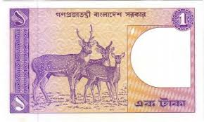
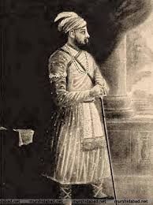
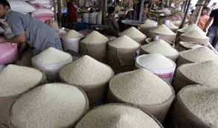
ইনি কে?
তাঁর শাসন আমলে
1 টাকায় 8 মণ চাল পাওয়া যেত!
নবাব শায়েস্তা খাঁ

Slide 5
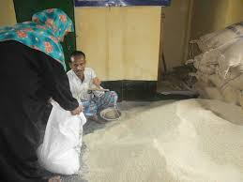
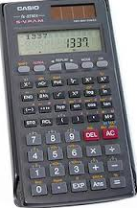
বর্তমানে 1 কে.জি চালের দাম কত?
যদি 30 টাকাও হয়, তবে 8 মণের দাম কত হবে?
30 × 40 × 8 = 9600 !

Slide 6
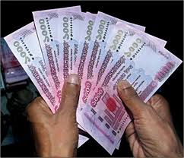
অর্থের সময়মূল্য

Slide 7
শিখন ফল-
এ পাঠ শেষে শিক্ষার্থীরা পারবে…
অর্থের সময়মূল্যের সংজ্ঞা বলতে।
অর্থের সময়মূল্য পরিবর্তনের কারণ ব্যাখ্যা করতে।
অর্থের সময়মূল্য নির্ণয়ের সূত্র লিখতে।
সূত্র প্রয়োগ করে অর্থের সময়মূ্ল্য নির্ণয় করতে।

Slide 8
অর্থের সময় মূল্য কি?
সময়ের সাথে অর্থ মূল্যের যে পরিবর্তন ঘটে, তাকে অর্থের সময়মূল্য বলে।

Slide 9
অর্থের মূল্য পরিবর্তন হয় কেন?
সুদের হারের কারণে

Slide 10
বছরে একবার চক্রবৃদ্ধির ক্ষেত্রে
অর্থের সময়মূল্য নির্ণয়ের সূত্র
একাধিকবার চক্রবৃদ্ধির ক্ষেত্রে
FV = PV(1+i)^{n}
FV = PV(1+$\frac{i}{m}$)^{n×m}
FV | = | Future Value | ভবিষ্যৎ মূল্য
PV | = | Present Value | বর্তমান মূল্য
i | = | interest | সুদের হার
n | = | number of years | বছরের সংখ্যা
m | = | multiple cycle | একাধিক চক্রবৃদ্ধি সংখ্যা

Slide 11
সূত্রের প্রয়োগ…
শতকরা বার্ষিক ১০% হার সুদে ৫০০০ টাকার ৫ বছর পরের ভবিষ্যৎ মূল্য কত?
আমরা জানি,
FV = PV (1+i)^{n}
= 5000 (1+0.1)⁵
= 5000 (1.1)⁵
= 5000 × 1.61051
= 8052.55
এখানে,
PV= 5000
i= ১০%
=$\frac{১০}{১০০}$
= ০.১
n=5

Slide 12
দলীয় কাজঃ গ্রুপ – ফিন্যান্স
সূত্রটি ব্যবহার করে, 10% সুদে বর্তমান 100 টাকার 5 বছর পরের ভবিষ্যত মূল্য নির্ণয় কর।
আমরা জানি,
FV = PV (1+i)^{n}
= 100 (1+0.1)⁵
= 100 (1.1)⁵
= 100 × 1.61051
= 161.05
এখানে,
PV= 100
i= ১০%
=$\frac{১০}{১০০}$
= ০.১
n=5

Slide 13
দলীয় কাজঃ গ্রুপ – ব্যাংকিং
সূত্রটি ব্যবহার করে, 10% সুদে 5 বছর পরের 100 টাকার বর্তমান মূল্য নির্ণয় কর।
আমরা জানি,
FV = PV (1+i)^{n}
বা, ১০০= PV (1+0.1)⁵
বা, ১০০ = PV (1.1)⁵
বা, ১০০ = PV × 1.61051
বা, ১০০ ÷ 1.6105 = PV
বা, ৬২.০৯ = PV
এখানে,
FV= 100
i= ১০%
=$\frac{১০}{১০০}$
= ০.১
n=5

Slide 14
মূল্যায়নঃ
অর্থের সময়মূল্য কী?
উত্তরঃ সময়ের সাথে অর্থ মূল্যের পরিবর্তনকে...
অর্থের সময় মূল্যের পার্থক্যের কারণ কি?
উত্তরঃ সুদের হারের তারতম্য...
ভবিষ্যত মূল্য নির্ণয়ের সূত্রটি বল।
উত্তরঃ FV = PV(1+i)^{n}
ভবিষ্যত মূল্যের সূত্রটি থেকে বর্তমান মূল্য নির্ণয় সূত্রটি তৈরি কর
উত্তরঃ PV= $\frac{FV}{\left(1+i\right)n}$

Slide 15
বাড়ির কাজ
উদ্দিপকটি পড়...
জনাব ফরহাদ সাহেব তার সঞ্চিত 10 লক্ষ টাকা 10 বছরের জন্য ডাচ বাংলা ব্যাংকে জমা রাখতে চাইলে, ব্যাংক কর্তৃপক্ষ তাকে মাসিক ৯% সুদ দেওয়ার আশ্বাস দেন।
ডাচ বাংলা ব্যাংকের শর্তানুযায়ী জনাব ফরহাদের অর্থের ভবিষ্যত মূল্য নির্ণয় কর।

Slide 16
সবাইকে ধন্যবাদ

